Slide 1



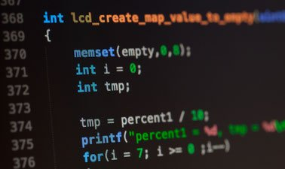
Thread Kullanımı ve Pooling Kavramı
İleri Programlama Dersi
http://youtube.com/bmdersleri
Hazırlayan ve Sunan: Busegül Yılmaz1711404042
Tarih : 08/06/2021
Sürüm : v2
Ders Yürütücüsü : Doç. Dr. İsmail KIRBAŞ

Slide 2

İçindekiler
Thread nedir?
Thread Sınıfının Metotları
Thread Kullanımı
Thread Durumları Arasındaki Geçişler
Thread Uygulama Örneği - 1
Thread Uygulama Örneği - 2
Pooling Kavramı
Pooling Metotları
Pooling Uygulama Örneği
Sonuç
Kaynaklar
http://youtube.com/bmdersleri

Slide 3

Thread Nedir?
Java dilinin en büyük özelliklerinden biride multithread uygulamalar geliştirmemize olanak sağlamasıdır. Multithread uygulama geliştirmek günümüzde işlemci teknolojilerinin gelişmesi ile beraber işlemcileri daha efektif ve performanslı kullanılabilme adına ön plana çıkan başlıca programlama yöntemlerinden biri oldu. Multithread uygulamalar günümüzde bir çok kritik sistemlerin alt yapısını oluşturan senkronizasyonun ve sıralı işlem yapabilmenin ön plana çıktığı uygulamalarda sıkça kullanılmaktadır.
Thread başka threadlerle eş zamanlı çalışabilen bir iş parçacığı olarak ifade edilebilir. Türkçe’ye çevirecek olursak “multithreading”i “eş zamanlılık”, “thread”i ise “iş parçacığı” olarak ifade edebiliriz. Bu yapı sayesinde işlemler birbirlerini beklemeden kendi işlemini yapar.

Slide 4
Thread Sınıfının Metotları
run metodu: Çok akışlılığı sağlamaktadır. Runable arabirimini uygulayan sınıflar bu metodu override etmektedir.
start metodu: Ana akıştan-işten farklı bir akış-iş parçacığı çağırır ve çağırılan iş parçacığını başlatır.
sleep(long tipinde değer): Parametrede verilen milisaniye boyutundaki zaman aralığında uygulamanın duraksamasını sağlar.
yield() metodu: iş parçacığının durdurulmasını ve diğer iş parçacığının çalışmasına izin vermek için kullanılır.
interrupt metodu: uyuyan ve geçici olarak durdurulan iş parçacığını başlatmak için kullanılır.
join() metodu: Özel durumlar dışında iş parçacığı birbirlerinden bağımsız çalışır. Geçerli iş parçacığının diğer iş parçacıklarını beklemesi için kullanılır.
isAlive(): İş parçacığının o anda çalışıp çalışmadığını kontrol eder.
setpriority(int tipinde değer): Parametrede 1–10 arasında değer alabilir. Bu değer iş parçacığının çalışma önceliğini belirler.
getpriority() metodu: Java’nın hangi iş parçacığını daha önce çalıştıracağını belirler. 1–10 arasında değer alır.

Slide 5
Thread Kullanımı
1-Thread, java’da thread sınıfını extend ederek ve bu sınıfın run() metodunu override ederek oluşturulabilir.
class myThread extends Thread
{
public void run()
{
//Çalışacak Kod bloğu
}
}
2- Thread nesnesi Thread constructor’ına runnable edilebilecek bir parametre vererek te yaratılabilir.
myThread x = new myThread();
Thread t = new Thread(x);

Slide 6
Thread Kullanımı
Yaratılan thread nesnesi üzerinden yalnızca bir kez start() metodu çağırılmalıdır. Aksi takdirde nesne üzerinden RuntimeException fırlatılacaktır.
Aynı thread sınıfı üzerinden birden çok nesne oluşturulabilir.
myThread x = new myThread();
myThread y = new myThread();
myThread z = new myThread();
x.start();
y.start();
z.start();
Bir thread objesi yaratıldıktan sonra çalışması için start() metodunun çağırılmasını bekler. Start() metodu çağırılmadan thread çalışmaz.
myThread z = new myThread();//obje yaratıldı. Fakat çalıştırılmadı.
z.start();//Thread çalıştırılmaya başlandı.

Slide 7
Thread Durumları Arasındaki Geçişler
NEW Yaratılmış ancak start edilmemiş thread’in durumudur.
RUNNABLE Start edilmiş yani o an java virtual machine’de çalışan thread’in durumudur.
BLOCKED Bu state’te thread monitor lock için bekletilmiş durumdadır. Thread bloklanmıştır. Gerekli lock açıldığında yeniden runnable state’e geçebilir.
WAITING Belirli bir iş parçasını yapabilmek için süresiz olarak başka threadlerin çalışmasını tamamlamasını bekleyen thread’in durumudur.
TIMED_WAITING Kendi işini yapabilmesi için belirli bir sure içinde digger threadlerin çalışmasının bitmesini bekleyen thread’in durumudur.
TERMINATED Çalışması durmuş ve çıkılmış olan thread’in durumudur.

Slide 8
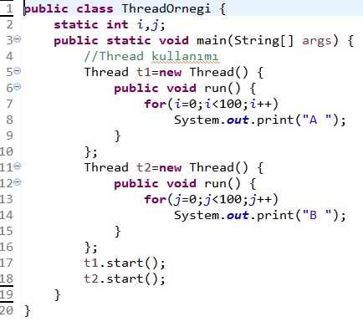
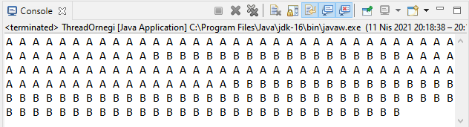
Thread Uygulama Örneği-1
Burada Thread’in ilk kullanım örneğini inceleyeceğiz. İki tane global değişken tanımladık(i ve j). Sonra Thread sınıfından t1 ve t2 olmak üzere iki tane nesne ürettik. Bu nesnelerin içine run() metoduyla döngülerimizi yerleştirdik. T1 nesnesi için döngünün içerisinde ‘A’ yazmasını, t2 için ise ‘B’ yazmasını sağladık. En sonunda ise nesnelerimizi start() fonksiyonuyla çalıştırdık.
Aşağıdaki görüntü ise uygulamamızın çıktısıdır.

Slide 9
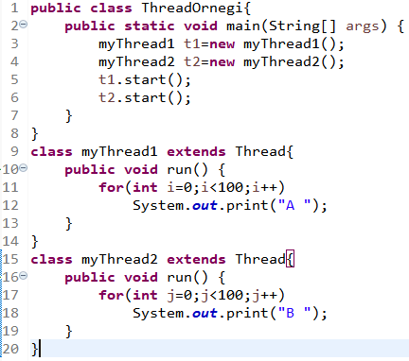
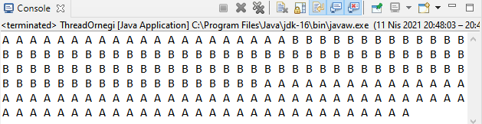
Thread Uygulama Örneği-2
Burada diğer yöntem ile Thread kullanımını öğreneceğiz. Bu yöntemde iki tane sınıf oluşturduk ve bu sınıfları Thread’ ten extends ettik. Sınıflarımızın içerisine run() metoduyla for döngüleri ekledik. myThread1 sınıfı için ekrana A yazmasını, myThread2 sınıfı için ise B yazmasını sağladık. Ve bu iki sınıfı da main metodunda nesne üretmek için kullandık. Bu nesneler t1 ve t2 dir. Son olarakta nesnelerimizin start() fonksiyonuyla çalışmasını sağladık.
Aşağıda projemizin çıktısı yer almaktadır.

Slide 10
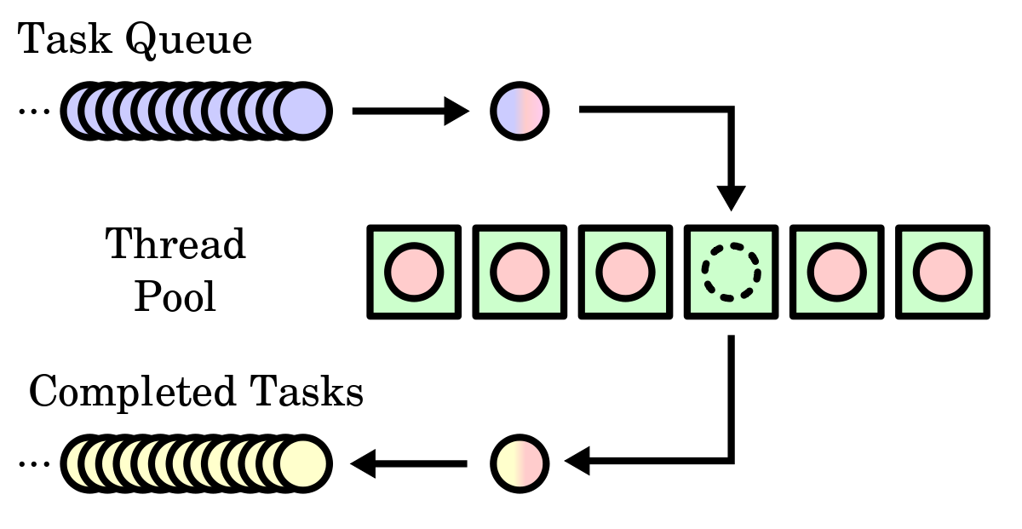
Pooling Kavramı
Pooling kelimesinin türkçe karşılığı havuz demektir. Şimdi Thread’te pooling(havuz) kullanımını inceleyeceğiz.
Threadler birçok konuda bize fayda sağlamasının yanında kontrolsüz bir şekilde kullanıldığı takdirde sorun çıkartabilecek bir konudur. Threadler aynı zamanda işletim sisteminin kaynaklarını kullandıkları için kontrolsüz bir şekilde kullanıldığında bu kaynakları hızlıca tüketmiş oluruz.
Örnek vermek gerekirse, donanımsal olarak 2 işlemci çekirdeğimizin mevcut olduğu bir ortamda 4 thread çalıştırmak gerekse bile önce ilk 2 sinin bitmesini bekleyip daha sonra diğer 2 sini oluşturup çalıştırmalıyız. Bu olayı bu şekilde takip etmek yerine Java nın bize sağladığı Thread havuzlarını kullanabiliriz. Thread sayısının ve çalışmasının düzenli ve kontrollü bir şekilde gerçekleştirilmesi için Java bize Executor adında bir sınıf sunmaktadır.

Slide 11
Pooling Metotları
Kullanımını kısaca özetleyecek olursak:
ExecutorService bize belli bir anda en fazla kaç Thread çalıştırmak istediğimizi sormaktadır.
newFixedThreadPool() methodu ile bu sayı belirtilebilir.
ExecutorService.submit() metodu ile threadlerimizi executorService e ekleriz.
“ExecutorService” havuzunda yer olduğu sürece kendisine eklenen Runnable nesneleri ile yeni birer thread oluşturur ve onu başlatır.
Sonradan eklenen işlemler sıraya sokulur ve mevcut işlemler bitirildikçe çalıştırılır.
shutdown() metodu ise yeni işlem alımını durdurur ve mevcut işlemlerin bitirilmesini sağlar.
awaitTermination() ise mevcut işlemlerin bitirilmesi için belirli bir süre tanır ve bu sürenin sonunda ExecutorService tamamen kapatılır.

Slide 12
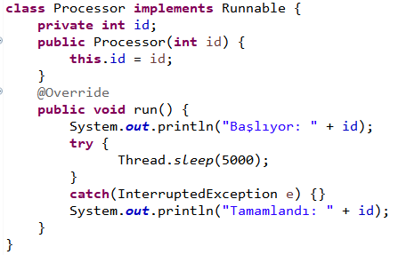
Pooling Uygulama Örneği
Örneğimizde Processor isminde bir sınıf oluşturduk. “run()” metodu kendisini işletecek threadin yerine getireceği görevi ifade eder. Processor sınıfının “run()” metodu bize başladığını bildiriyor, işini yapıyor (işi yalnızca 5 saniye beklemektir), ve sonunda bittiğini bildiriyor.

Slide 13
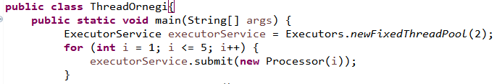
Uygulama Örneği (devamı)
Processor sınıfının ifade ettiği görevi 5 kere yapmak istediğimizde, donanımsal olarak 2 işlemci çekirdeğimiz mevcuttur, yani aynı anda 2 thread işletebiliriz. 2 boyutlu bir thread havuzu oluşturmak için java.util.concurrent.Executors sınıfının “newFixedThreadPool()” adlı statik metodundan yararlanacağız.
“Executors.newFixedThreadPool(2)” çağrısı bize 2 threadlik bir havuz oluşturup görevlerimizi kabul edip işletecek olan bir java.util.concurrent.ExecutorService nesnesi döndürür. “ExecutorService.submit()” metodu ile Processor tipindeki görevlerimizi görev işleticiye (executorService) ekleriz. “ExecutorService” havuzunda yer olduğu sürece kendisine eklenen Runnable nesneleri ile yeni birer thread oluşturur ve onu başlatır.
“ExecutorService” şöyle çalışmaktadır: Kendisine eklenen ilk görevi hemen işletmeye başlar. İkinci görev eklenir eklenmez hemen onu da işletmeye başlar. Ancak üçüncü görev geldiğinde önce havuzunda yer açılmasını bekler, yani ilk iki görevden birinin bitmesini bekler. Bir diğer deyişle havuzdaki görevlerden biri tamamlanana kadar diğer görevler kuyrukta bekler. Ve tüm görevler bitene kadar bu şekilde devam eder.

Slide 14
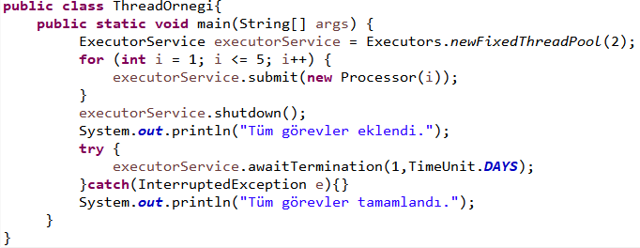
Uygulama Örneği(devam)
“ExecutorService.shutdown()”,görev işleticiye (executorService) yeni görev kabul etme ve mevcuttaki tüm görevler bittiğinde görev işleticiyi sonlandır demektir. Eğer bu çağrı yapılmazsa, program sonlanmayacak, yeni görevler beklemeye devam edecektir. Biz de örneğimizde “shutdown()” çağrısı sonrası bunu belirtmek amacıyla konsola “Tüm görevler eklendi.” şeklinde bir bilgilendirme mesajı yazdırıyoruz. “shutdown()” çağrısı sonrasında “executorService.submit()” çağrısı ile yeni görev eklemeye çalışırsak exception fırlatıldığını görürüz.
Tüm görevlerin tamamlanmasının ardından bir şeyler yapmak istediğimizde “ExecutorService.awaitTermination()” metodunu kullanırız. “awaitTermination()” metodu ile bir zaman sınırlaması belirtilir. Metodun çağrısında belirtilen zaman her koşulda beklenecek zamanı değil maksimum beklenecek zamanı belirtir. Örneğimizde bu zamanı 1 gün olarak belirttik. Yani tüm görevler tamamlanana kadar bekler, eğer 1 günde tüm görevler tamamlanmazsa görev işleticiyi sonlandırır.

Slide 15
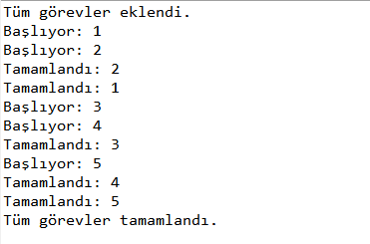
Uygulama Örneği(devam)
Aşağıda programımızın çıktısı yer almaktadır.

Slide 16
Sonuç
Thread'ler birbirinden bağımsız olarak, eş zamanlı çalışabilen program parçacıklarıdır. Java'da dahil olmak üzere bütün modern programlama dilleri Thread’i destekler. Thread sisteminin çalışabilmesi için hem donanım hem de yazılım olarak kullanılan sistemin destek vermesi gerekir. Yani hem CPU hem de işletim sistemi bunu desteklemelidir. Thread destekleyen sistemlere multithreading sistemler denir. Multithread sistemler tek bir CPU'yu paylaşırlar. Donanım ve işletim sistemi arka planda çalışan threadler arasında sürekli geçiş yaparak bütün threadlerin eş zamanlı çalışıyormuş gibi davranmasını sağlar. Bir program çalıştığında bu program için işletim sistemi bir process oluşturur ve her processin bir thread’i olur. Bu thread’e main thread denir. Program çalıştıktan sonra kendi başka thread’ler oluşturabilir. Thread’leri processlerden ayıran özelliği, process oluşturmaya göre thread oluşturmanın daha kolay oluşudur. Bir process’in oluşturduğu thread’ler o process’in tüm kaynaklarına erişebilirler ve bu kaynakları ortak kullanırlar.
x tane görevimizin olduğunu ve bu görevleri y’li threadler halinde yerine getirmek istersek Java’da bunu Thread Pools yani thread havuzlarıyla gerçekleştiririz. Thread pools sayesinde kaynak konusunda fazla düşünmeden ilerlememiz sağlanır. Kaynak yetersizliği dolayısıyla hata alınmasını önlemiş oluruz.

Slide 17
Kaynaklar
Thread kullanımı: (https://emrahmete.wordpress.com/2011/10/06/javada-thread-yapisi-ve-kullanimi-hakkinda-ipuclari/)
(https://medium.com/gokhanyavas/javada-multithreading-bbc6a9181772)
(https://ufukuzun.wordpress.com/2015/02/14/javada-multithreading-bolum-1-merhaba-thread/ )
Pooling kavramı: (https://kplnosmn94.medium.com/java-multithreading-4-thread-pools-3a301eff28f9)
(https://ufukuzun.wordpress.com/2015/04/05/javada-multithreading-bolum-5-thread-havuzlari-thread-pools/ )
http://youtube.com/bmdersleri

Slide 18
İlginiz için teşekkürler…
İleri Programlama Dersi
http://youtube.com/bmdersleri
Hazırlayan ve Sunan : Busegül Yılmaz1711404042 E-posta : busegly@outlook.com
Tarih : 08/06/2021
Sürüm : v2
Ders Yürütücüsü : Doç. Dr. İsmail KIRBAŞ

